Slide 1
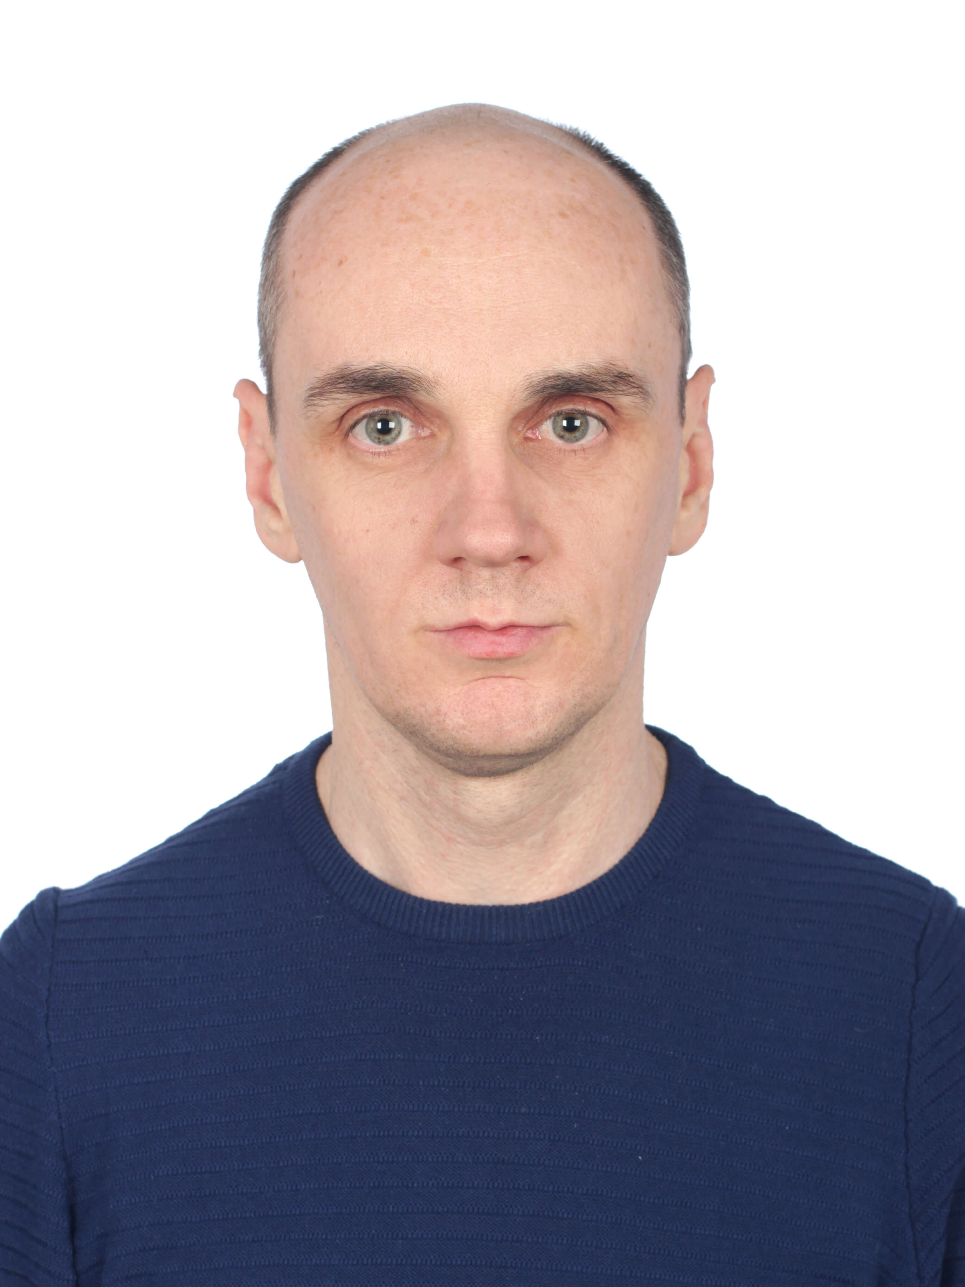
О преподавателе
Басов Денис Алексеевич
PHP
JavaScript
SQL
HTML
CSS

Slide 2
Описание курса
Программа проводится по самому последнему и актуальному релизу PHP 8.3
Тема | Часы
Введение в PHP 8 Операторы, переменные, типы данных… | 6
Управляющие конструкции if-else, for, foreach… | 4
Основы работы с функциями Пользовательские функции, встроенные функции, аргументы… | 4
Веб-концепция PHP Протокол HTTP, методы запроса, обработка форм, сессии… | 4
Практическая работа PHP с базами данных Теория РБД, методы работы с БД через PHP… | 6
Самостоятельные занятия | 8
Программа курса предусматривает лабораторные работы по каждой теме, а также выполнение домашних заданий и контроль знаний

Slide 3

Предварительная подготовка
Обязательные знания:
Успешное окончание курса HTML и CSS. Уровень 1. Создание сайтов на HTML 5 и СSS 3, или эквивалентная подготовка.
Рекомендуемые знания:
Успешное окончание курса JavaScript. Уровень 1. Основы JavaScript или эквивалентная подготовка
Успешное окончание курса Веб - сервера Nginx и Apache или эквивалентная подготовка.

Slide 4
В рамках курса мы научимся:
Понимать синтаксис PHP
Использовать условные операторы
Работать с циклическими операторами
Создавать и использовать функции
Генерировать динамически HTML средствами PHP
Обрабатывать формы
Использовать PHP-сессии
Выполнять SQL-запросы из PHP

Slide 5
Место в цепочке курсов о PHP
PHP8 часть 1. Основы PHP8
PHP8 часть 2. Объектно-ориентированная разработка
PHP8 часть 3. Создание сервисов
PHP8 часть 4. Профессиональная работа

Slide 6
Введение в PHP
Басов Денис

Slide 7
В этом модуле мы рассмотрим:
Введение в язык
Что такое PHP?
Зачем использовать PHP?
PHP и сервер
Синтаксис
Операторы
Переменные и константы
Типы данных

Slide 8
Что такое PHP?
PHP – это популярный язык программирования, особенно подходящий для веб-разработки.
PHP специально сконструирован для веб-разработок и его код может внедряться непосредственно в HTML.
PHP отличается от JavaScript тем, что PHP-скрипты выполняются на сервере и генерируют HTML, который посылается клиенту.
PHP крайне прост для освоения (в сравнении с другими языками), но вместе с тем способен удовлетворить запросы профессиональных программистов.
Подробнее можно почитать в документации, к которой мы будем постоянно обращаться в рамках курса.

Slide 9
Что может PHP?
Основная область применения – это создание скриптов для выполнения на стороне сервера.
Одна из основных возможностей PHP – это генерирование динамических страниц путем формирование текста, в том числе и в формате HTML.
Другая значительная возможность языка – это поддержка широкого спектра баз данных. Создать скрипт, использующий базы данных, - невероятно просто.
PHP имеет много возможностей по обработке текста включая регулярные выражения.
Очень часто PHP берет данные от клиента, обрабатывает их и производит модификации в базе данных, либо берет данные из БД и формирует на основе выборки HTML-разметку.
PHP доступен для большинства операционных систем, включая Linux. Также в PHP включена поддержка большинства современных веб-серверов, таких как Apache и Nginx.
Полный список возможностей PHP можно посмотреть в документации.

Slide 10
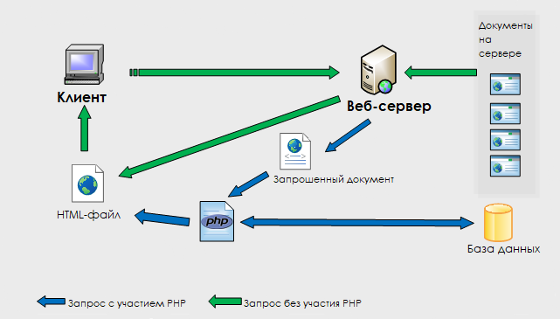
PHP и веб-сервер

Slide 11
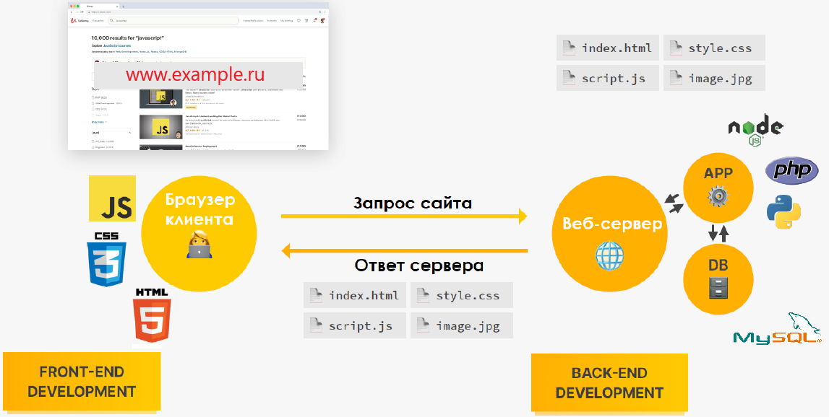
Более комплексная картина взаимодействия клиента и сервера

Slide 12
Локальная разработка на PHP
Чтобы не вести разработку на реальном веб-сервере, часто используют локальную установку. Для этого есть популярные наборы специальных программ
XAMPP – кроссплатформенный, полностью бесплатный и простой в установке дистрибутив Apache, содержащий MariaDB, PHP и Perl
MAMP – аналогичная сборка ПО, в первую очередь оптимизирована под Macintosh
Open Server - это портативная программная среда, созданная специально для веб-разработчиков

Slide 13
Текстовые редакторы для работы с PHP
Существует огромное количество текстовых редакторов для написания кода. Вы можете выбрать любой понравившийся. Ниже самые популярные
Notepad++ - это бесплатный редактор исходного кода и замена Блокноту, поддерживающая несколько языков.
Visual Studio Code - это легкий, но мощный редактор исходного кода, который работает на вашем рабочем столе и доступен для Windows, macOS и Linux.
PhpStorm - коммерческая кросс-платформенная интегрированная среда разработки для PHP. Разрабатывается компанией JetBrains на основе платформы IntelliJ IDEA.

Slide 14

Переменные в PHP
Переменные похожи на
«Именованные контейнеры»
для значений
Мы можем сохранить значение
и дать ему название, а еще…
использовать
изменить значение позже
удалить переменную

Slide 15
Правила именования переменных в PHP
Переменные в PHP представлены знаком доллара с последующим именем переменной.
Имя переменной чувствительно к регистру.
Правильное имя переменной должно начинаться с буквы или символа подчёркивания и состоять из букв, цифр и символов подчёркивания в любом количестве.
В названии переменной не должно быть кириллицы.
Название переменной не должно быть написано транслитом
По названию переменной должно быть понятно, что за значения там будут храниться

Slide 16
Синтаксис объявления переменных в PHP
Корректные имена переменных:
$age, $user_name, $login, $news_title, $user_pass, $is_admin
Некорректные имена переменных:
$15, login, $4apples, $user-data, $a, $x, $возраст, $knopka, $peremennaya

Slide 17
Открывающие и закрывающие теги PHP
Когда PHP обрабатывает файл, он ищет открывающие и закрывающие теги, такие как <?php и ?>.
Эти теги указывают PHP, когда начинать и заканчивать обработку кода между ними. Вне этих тегов текст игнорируется интерпретатором PHP.
PHP включает в себя короткий echo-тег <?=, который является сокращением для более многословного <?php echo.
Короткие теги <? и ?> доступны по умолчанию, но их можно отключить, поэтому использовать их не рекомендуется.

Slide 18
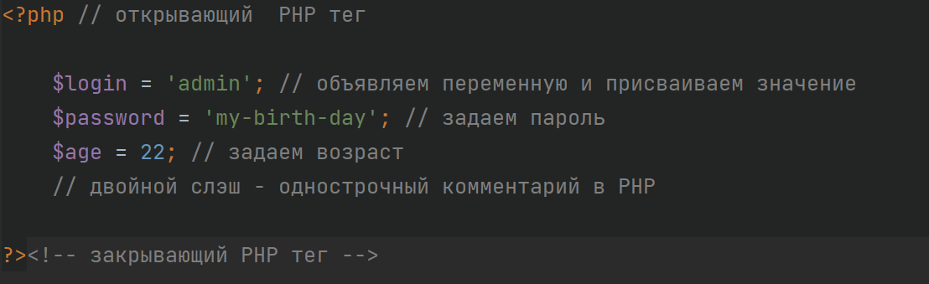
Первый скрипт на PHP

Slide 19
Простые (скалярные) типы данных в PHP
Целые числа (int, integer)
Числа с плавающей точкой (float, double)
Строки (string)
Логические значения (bool)

Slide 20
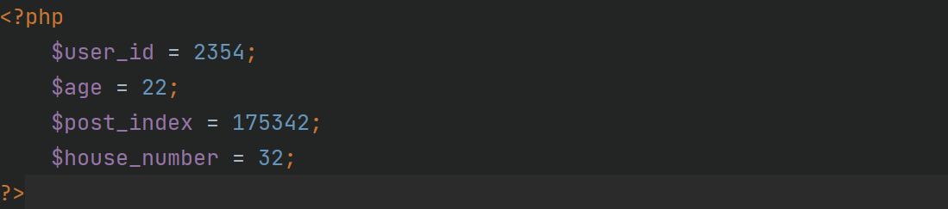
Целые числа (int, integer)
Целые числа (int) могут быть указаны различных системах счисления. Для задания отрицательных целых (int) используют оператор отрицания
Этот тип данных нужен для работы с целочисленными значениями, такими как возраст, номер дома, почтовый индекс, различные идентификаторы…

Slide 21
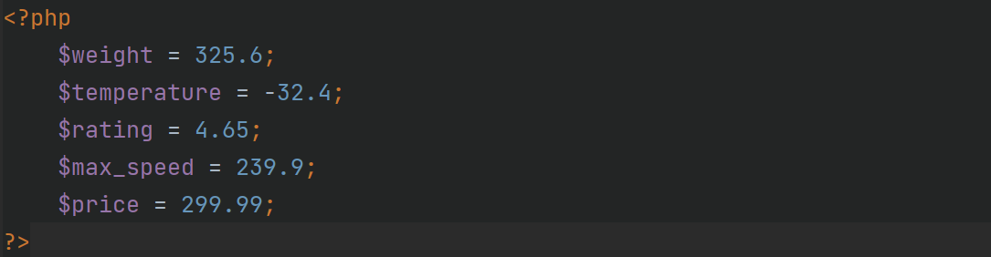
Числа с плавающей точкой (float, double)
Числа с плавающей точкой или числа с плавающей запятой служат для работы со значениями, которые имеют или могут иметь дробную часть.
Температура, рейтинг, скорость, масса, цена…

Slide 22
Строки (string)
Строка — это набор произвольных символов, заключенных в кавычки. Строка может содержать буквы, цифры, пробелы, знаки препинания, специальные символы. Строка обязательно должна быть в кавычках.
Простейший способ определить строку — это заключить её в одинарные кавычки (символ ').
Также строки могут быть заключены в двойные кавычки ("). В этом случае мы можем использовать в строке переменные и другие управляющие последовательности.

Slide 23
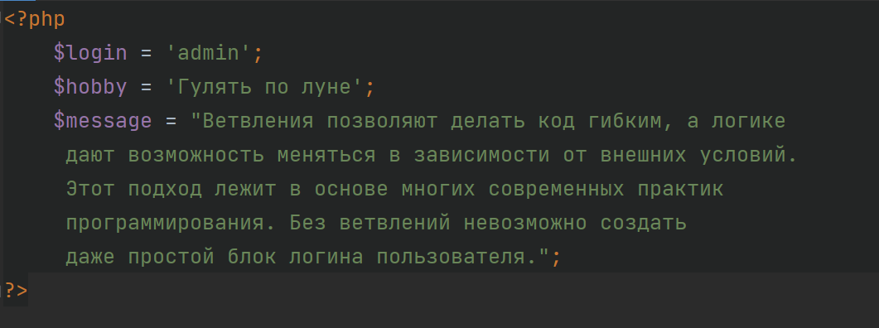
Строки (string)

Slide 24
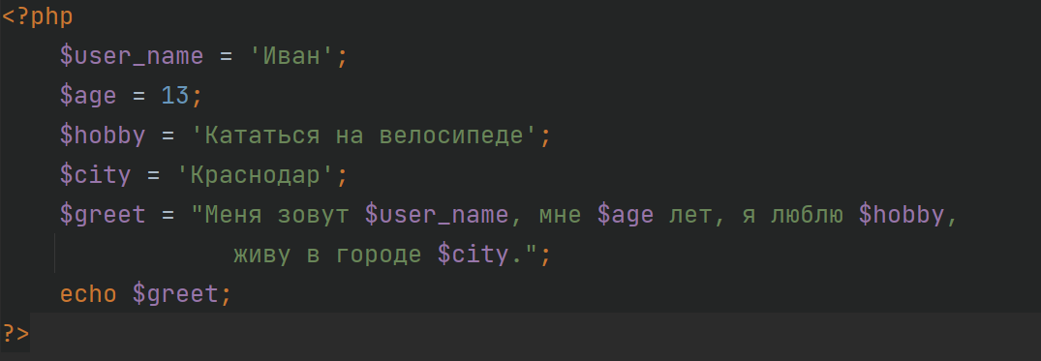
Формирование строки и вывод в документ

Slide 25
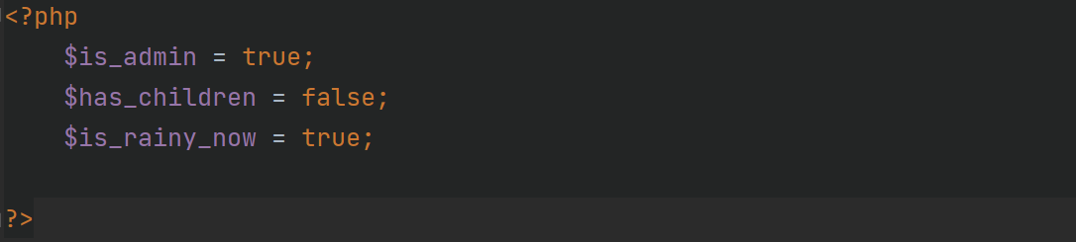
Логический (булев) тип данных (bool)
Логический тип данных, или булев тип, — примитивный тип данных в информатике, принимающий два возможных значения, иногда называемых истиной (true) и ложью (false).
Невероятно широко используется при принятии решений в процессе написания программ.

Slide 26
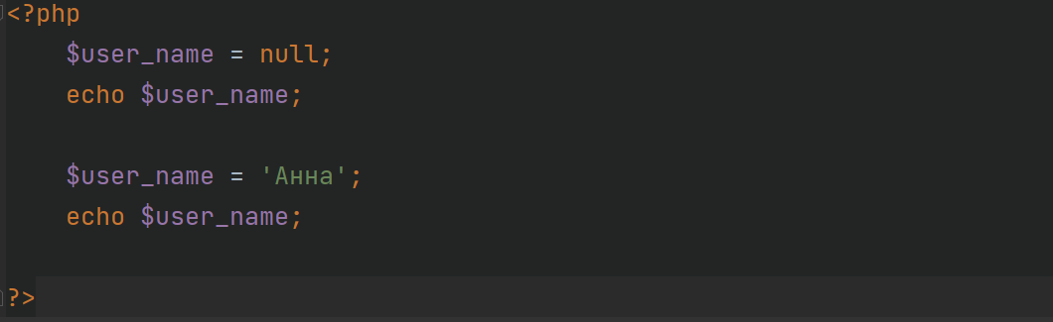
Специальный тип null
Специальный тип null предназначен для пометки неинициализированной переменной.
Для инициализации переменной этого типа можно использовать специальную константу null.

Slide 27
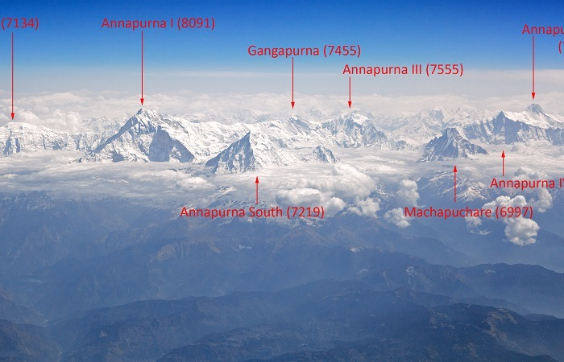


Массивы
Лесной массив
Горный массив
Жилой массив

Slide 28
Массивы: упорядоченные коллекции данных
Массив - это набор из нескольких элементов, представляющих собой пару вида ключ => значение.
Факты о массивах:
Массивы часто применяются для хранения однотипных данных
Они представляют собой индексированную совокупность переменных
Каждый элемент массива имеет свой номер (индекс)
Индекс первого элемента массива равен 0
Имена массивов, так же как и переменных, начинаются с символа $.
Для того чтобы обратиться к отдельному элементу массива, необходимо поместить после его имени квадратные скобки, в которых указать индекс элемента массива
В качестве элементов могут выступать любые типы данных, включая другие массивы

Slide 29
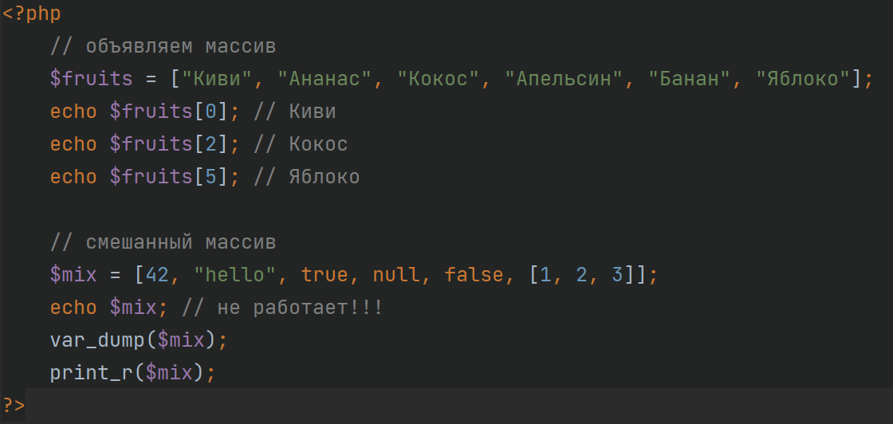
Массивы

Slide 30
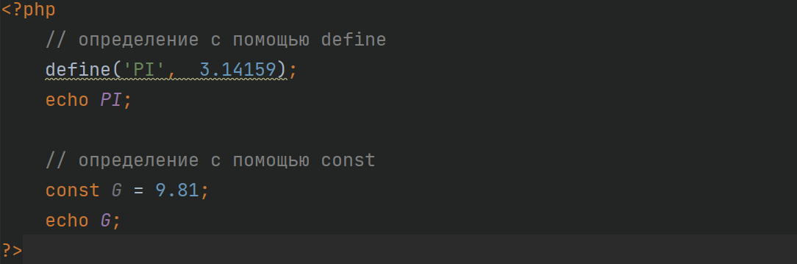
Константы в PHP
Константа - это идентификатор (имя) для простого значения.
Как следует из названия, это значение не может измениться в ходе выполнения скрипта

Slide 31
Арифметические операции в PHP
Пример | Название | Результат
+$a | Идентичность | Конвертация значения переменной $a в целое число (int) или число с плавающей точкой (float), если нужно.
-$a | Отрицание | Смена знака $a.
$a + $b | Сложение | Сумма $a и $b.
$a - $b | Вычитание | Разность $a и $b.
$a * $b | Умножение | Произведение $a и $b.
$a / $b | Деление | Частное от деления $a на $b.
$a % $b | Деление по модулю | Целочисленный остаток от деления $a на $b.
$a ** $b | Возведение в степень | Возведение значения переменной $a в степень, указанную в переменной $b.

Slide 32
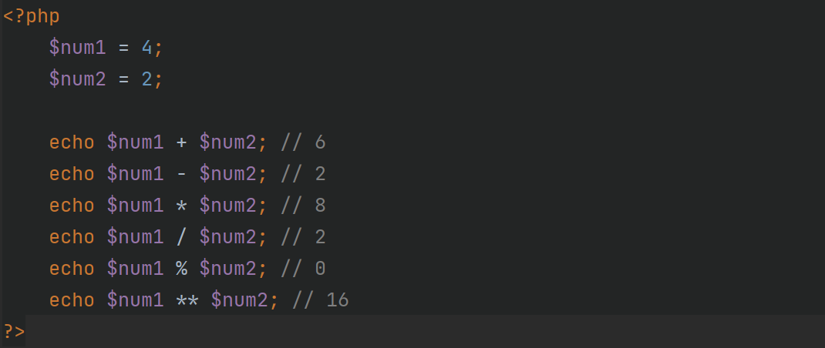
Арифметические операции в PHP

Slide 33
Операция присваивания (=) в PHP
Оператор присваивания (=) присваивает переменной, указанной слева значение, указанное справа от знака присваивания.
Таким образом мы записываем значение в переменную.

Slide 34
Операторы сравнения в PHP
Пример | Название | Результат
$a == $b | Равно | Возвращается true, если значение переменной $a после преобразования типов равно значению переменной $b.
$a === $b | Тождественно равно | Возвращается true, если значение переменной $a равно значению переменной $b и имеет тот же тип.
$a != $b | Не равно | Возвращается true, если значение переменной $a после преобразования типов не равно значению переменной $b.
$a <> $b | Не равно | Возвращается true, если значение переменной $a после преобразования типов не равно значению переменной $b.
$a !== $b | Тождественно не равно | Возвращается true, если значение переменной $a не равно значению переменной $b или они разных типов.
$a < $b | Меньше | Возвращается true, если значение переменной $a строго меньше значения переменной $b.
$a > $b | Больше | Возвращается true, если значение переменной $a строго больше значения переменной $b.
$a <= $b | Меньше или равно | Возвращается true, если значение переменной $a меньше или равно значению переменной $b.
$a >= $b | Больше или равно | Возвращается true, если значение переменной $a больше или равно значению переменной $b.
$a <=> $b | Космический корабль (spaceship) | Целое число (int) меньше, больше или равное нулю, когда значение переменной $a меньше, больше или равно значению переменной $b.

Slide 35
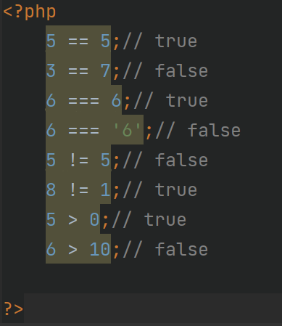
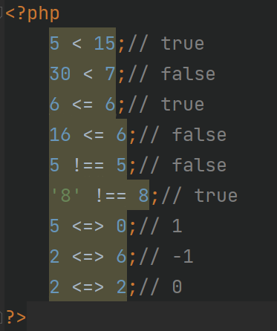
Операторы сравнения в примерах

Slide 36
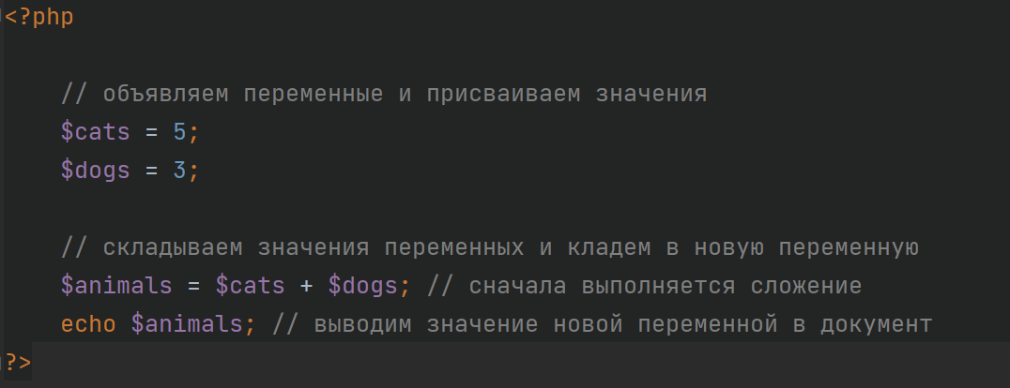
Сложение плюс присваивание

Slide 37
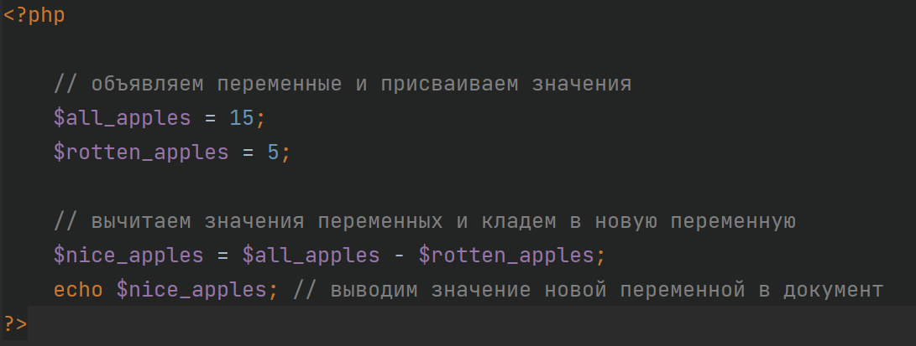
Вычитание плюс присваивание

Slide 38
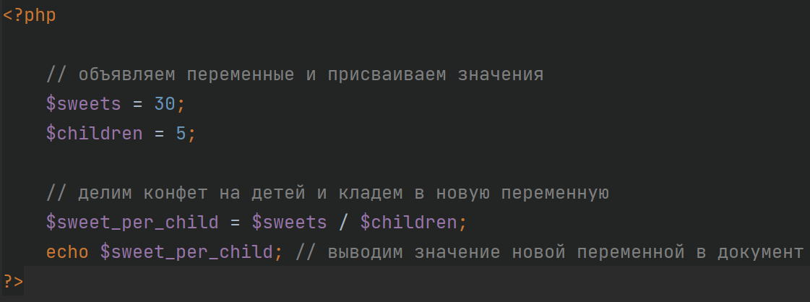
Деление плюс присваивание

Slide 39
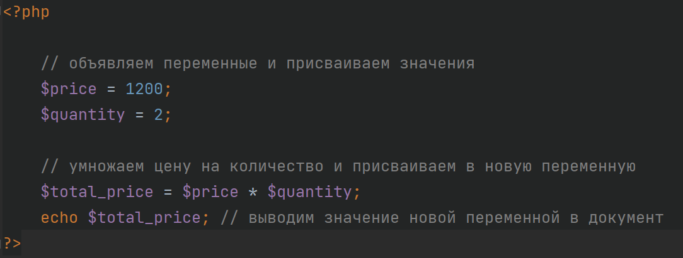
Умножение плюс присваивание

Slide 40
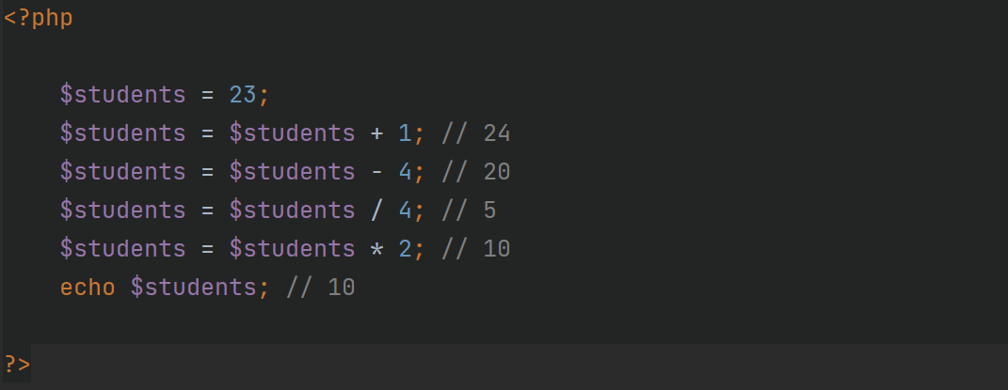
Изменение значения и присваивание в ту же самую переменную

Slide 41
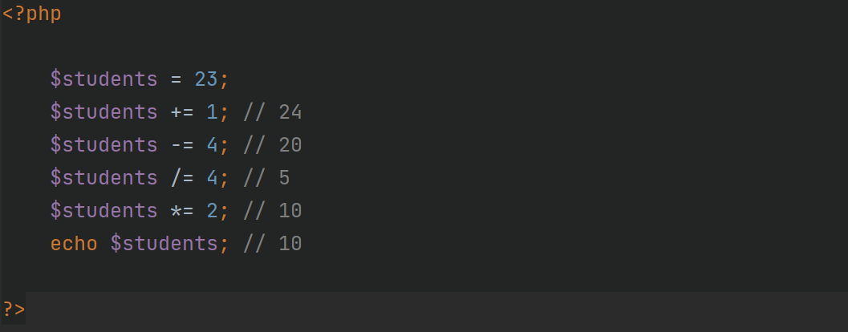
Более короткий вариант

Slide 42
Операторы арифметического присваивания
Пример | Эквивалент | Операция
$a += $b | $a = $a + $b | Сложение
$a -= $b | $a = $a - $b | Вычитание
$a *= $b | $a = $a * $b | Умножение
$a /= $b | $a = $a / $b | Деление
$a %= $b | $a = $a % $b | Модуль
$a **= $b | $a = $a ** $b | Возведение в степень

Slide 43
Операторы инкремента и декремента
PHP поддерживает префиксные и постфиксные операторы инкремента и декремента. Эти унарные операторы разрешают увеличивать или уменьшать значение на единицу.
Пример | Название | Действие
++$a | Префиксный инкремент | Увеличивает $a на единицу, затем возвращает значение $a.
$a++ | Постфиксный инкремент | Возвращает значение $a, затем увеличивает $a на единицу.
--$a | Префиксный декремент | Уменьшает $a на единицу, затем возвращает значение $a.
$a-- | Постфиксный декремент | Возвращает значение $a, затем уменьшает $a на единицу.

Slide 44
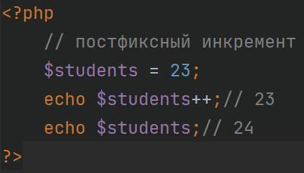
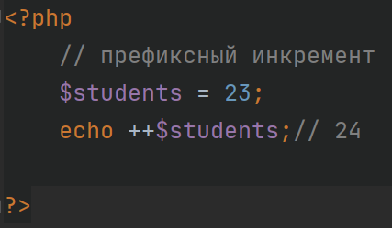
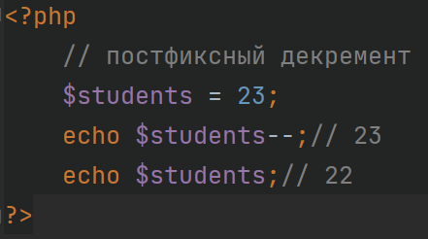
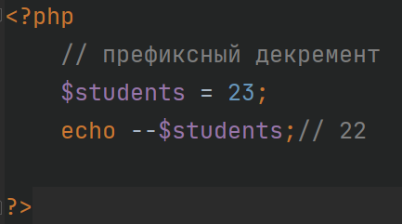
Инкремент и декремент в действии

